Slide 1
Старые истины на новый лад

Slide 2
Цели урока
1.Развивать понятия о гигиене одежды, обуви, кожи.
2. Профилактика и оказание пер-вой помощи при ожогах и обморожениях.

Slide 3
Эпиграф
Беда наша в том, что мы впервые задумываемся о своем здоровье только в том
случае, когда начинаем
терять его, когда уже
«поломан» механизм и
нужно думать о его
починке»
К.М.Быков

Slide 4
Программа урока
1. Свет, мой зеркальце, скажи…
Реклама. Детское мыло.
Модные идеи: пирсинг, татуировки.
Фруктовые хиты на службе красоты.
Репортаж из салона красоты: и руки, и ноги в порядке.
По одежке встречают. Модные акценты: изо льна и хлопка.
7. Тест. Проверь себя.

Slide 5
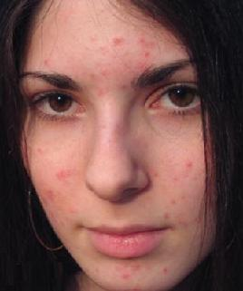
Свет, мой зеркальце, скажи…
Уход за кожей

Slide 6
Правила ухода за кожей
Уход за кожей заключается в выполнении некоторых правил:
мойтесь каждый день теплой водой с использованием специальных средств (мыло, гель и т.п.);
меняйте белье, чулки, носки, колготки, гольфы;
не выдавливайте прыщи, это может привести к воспалению;
старайтесь употреблять в достаточном количестве свежие фрукты и овощи, молоко, это обеспечит организм достаточным количеством минеральных веществ и витаминов, что будет способствовать гладкой и чистой коже;
в холодное время года необходимо защищать кожу от обморожений;
не носите одежду, которая вызывает у вас раздражение кожи.
Уход за кожей лица сводится к трем моментам: очищение, питание, защита. Для правильного ухода за кожей необходимо знать ее тип (нормальная, сухая или жирная).

Slide 7
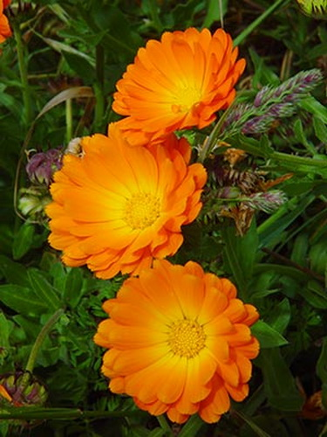
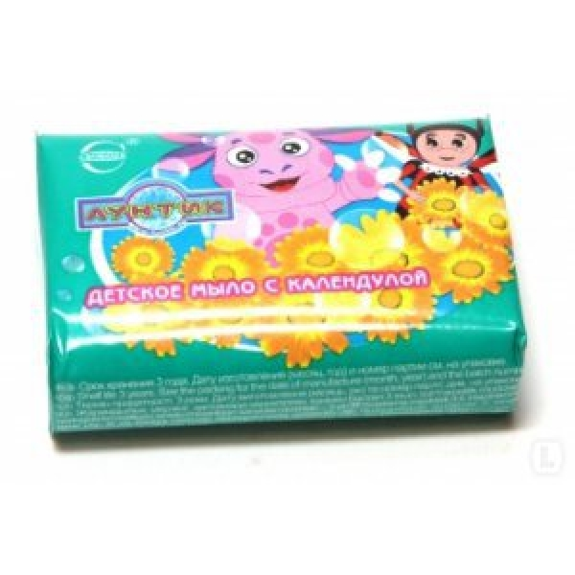
Реклама. Детское мыло.
Наша кожа любит все натуральное: витамины, экстракты трав.
Календула – мощный природный антисептик. Календула превосходно смягчает и успокаивает кожу. Настой календулы снимает излишнюю жирность кожи, он также используется для лечения и профилактики угревой сыпи.

Slide 8
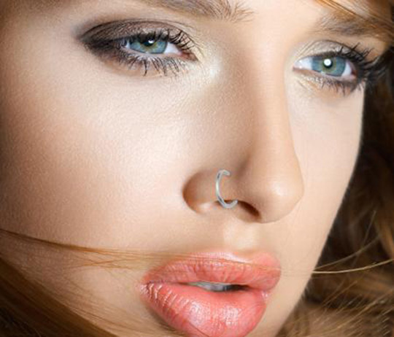
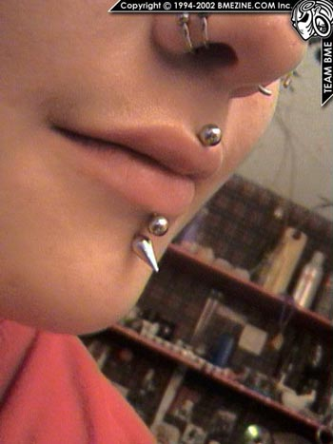
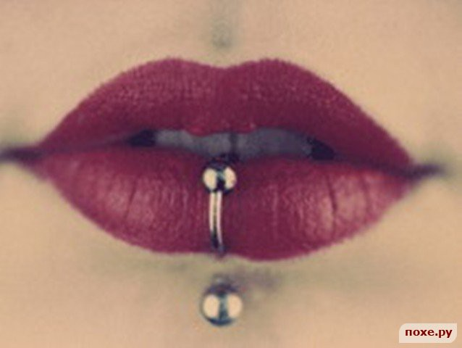
Модные идеи: пирсинг

Slide 9
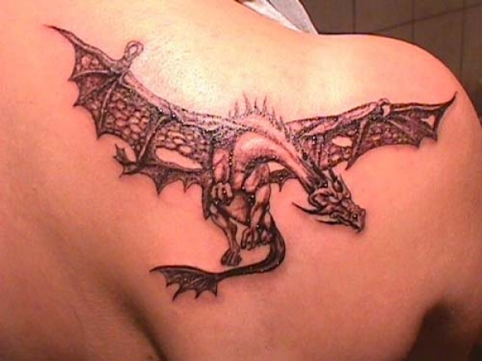
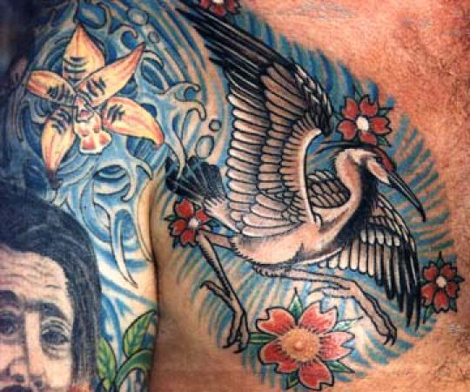
Модные идеи: татуировки

Slide 10
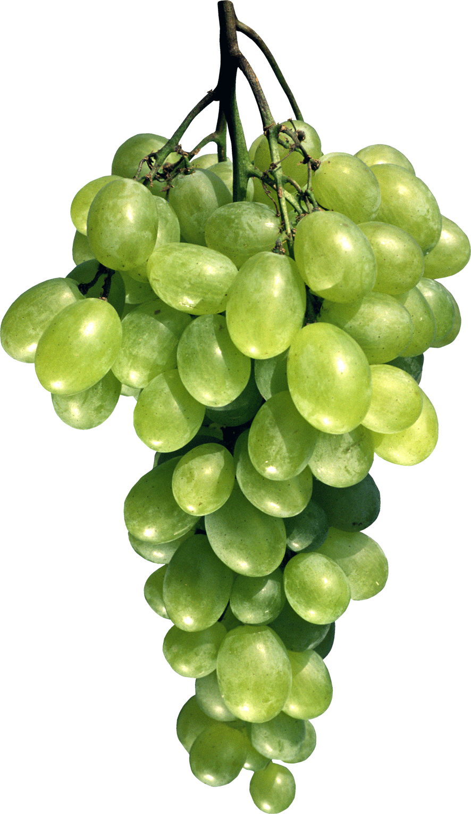
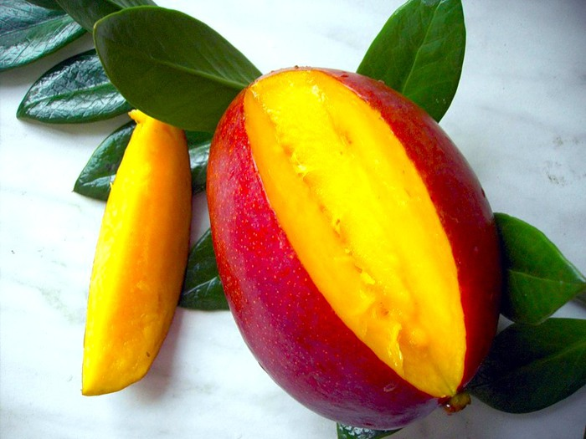
Фруктовые хиты на службе красоты Виноград
Манго

Slide 11
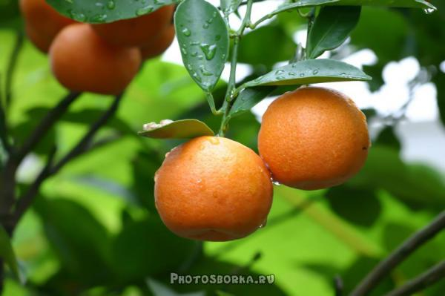
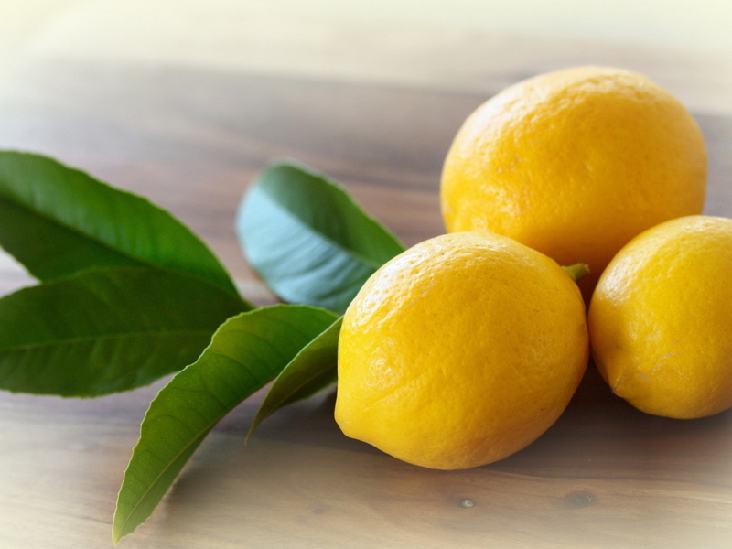
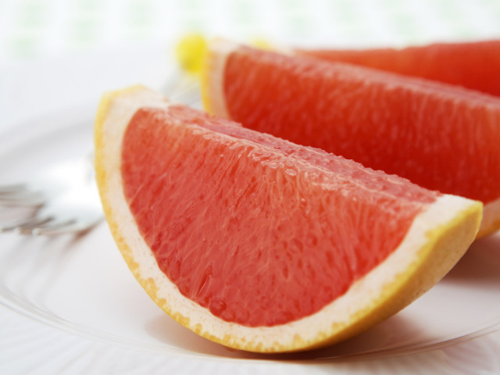
Цитрусовые: апельсины, лимоны. мандарины, грейпфруты

Slide 12
Яблоки

Slide 13
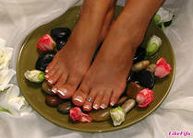
Репортаж из салона красоты: и руки, и ноги в порядке

Slide 15
Уход за волосами и ногтями рук и ног
Уход за волосами и ногтями рук и ног
Волосы требуют постоянного ухода. Их рекомендуют мыть каждые 5-6 дней
У каждого должна быть индивидуальная расческа
Девочкам не рекомендуется стягивать волосы, т.к. это способствует выпадению волос
Ногти рекомендуется коротко стричь

Slide 16
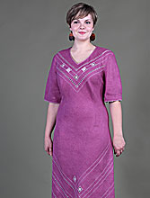
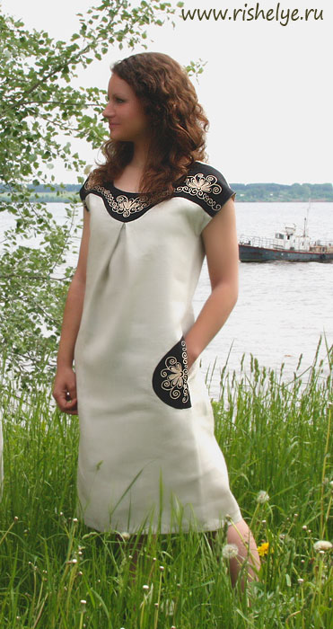
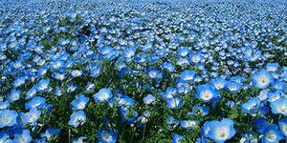
По одежке встречают
Лен

Slide 17
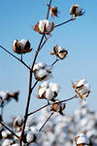
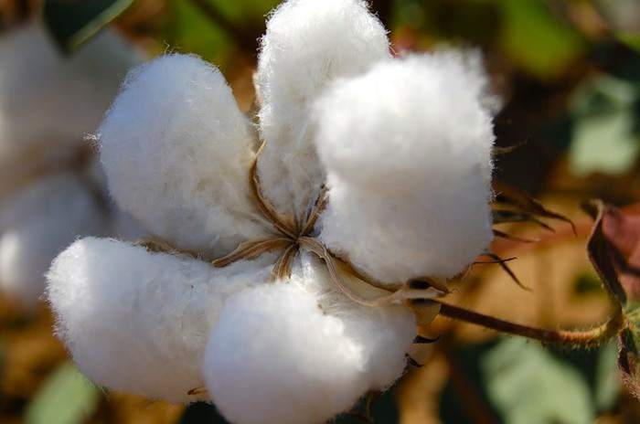
Хлопок

Slide 18
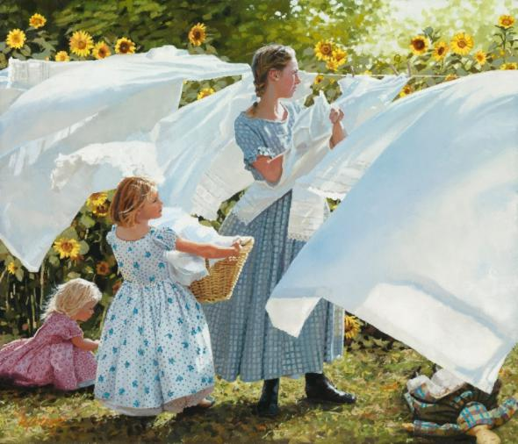

Slide 19
Гигиенические требования к одежде, обуви.
Одежда не должны быть слишком длиной и тесной, т.к. она затрудняет движение и препятствует нормальному течению жизненных функций организма
Необходимо учитывать возрастные размеры и пропорции тела
Одежда должна соответствовать времени года, должна быть воздухонепроницаемой, хорошо впитывать пот.

Slide 20
Тест
1. Выдавливание прыщей поможет быстрее избавиться от них.
2. Шоколад и жирная пища является причиной прыщей.
3. Стрессы могут привести к появлению прыщей.
4. Только подростки страдают от прыщей.
5. Использование косметических средств может привести к появлению прыщей.
6. С прыщами возможно бороться.

Slide 21
Проверь себя
1. Выдавливание прыщей поможет быстрее избавиться от них. Нет
2. Шоколад и жирная пища является причиной прыщей. Да
3. Стрессы могут привести к появлению прыщей. Да
4. Только подростки страдают от прыщей. Нет
5. Использование косметических средств может привести к появлению прыщей. . Нет
6. С прыщами возможно бороться. Да

Slide 22
Итог урока Оценки

Slide 23
Использованные ресурсы
http://kurspresent.ru/page/shablon-vrachi Шаблоны презентаций
http://www.herwish.ru/photo.php?article=1154&id=5714 пирсинг язык картинки
images.yandex.ru пирсинг нос губы картинки
images.yandex.ru татуировки картинки
http://kiev-mama.com.ua/ картинка виноград
http://www.whoop.ru/ картинка манго
http://www.liveinternet.ru/ изделия из льна картинки
images.yandex.ru изделия из хлопка картинки
http://www.yandex.ru/ фрукты картинки
Поурочные разработки по биологии (Человек) 8 класс, авт.О.А. Пепеляева, И.В. Сумцова, Москва «Вако».

